Slide 1
서브인덱스
ㅇㅇMovie
로그인/회원가입
로그인
회원가입
아이디/비밀번호 찾기
회원탈퇴

Slide 2
로고
로그인 버튼 클릭 전
가입
로그인
MOVIE
TICKET
NOTICE
STORE
광고 / 영화 포스터 노출
박스오피스
박스오피스
순위 노출
영화 예고편
(Youtube)
예매율 1위
영화 포스터

Slide 3
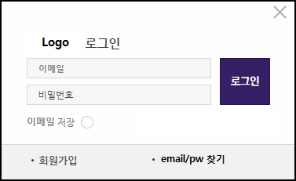
로고
로그인 버튼 클릭 후
가입
로그인
MOVIE
TICKET
NOTICE
STORE
이메일, 비밀번호를 입력하지 않고 로그인 버튼 클릭시
로그인 페이지로 이동
광고 / 영화 포스터 노출
박스오피스
박스오피스
순위 노출
영화 예고편
(Youtube)
예매율 1위
영화 포스터

Slide 4
로그인
Home > 로그인
2018-01-08
no | 내용
1
2
3
4
공통
Header
로그인
로그인을 하시면 다양한 서비스를 이용하실 수 있습니다.
이메일
로그인
비밀번호
이메일 저장
회원가입
이메일/비밀번호 찾기
Footer

Slide 5
회원가입
Home > 회원가입
2018-01-08
no | 내용
1
2
3
4
공통
Header
회원가입
*이메일
중복 확인
* 비밀번호확인
(이메일은 로그인시 아이디로 사용됩니다.)
*비밀번호
*이름
*생년월일
*성별
성별 v
*휴대폰번호
가입
취소
Footer

Slide 6
로그인
Home > 로그인
2015-08-20
no | 내용
1 | 아이디찾기/비밀번호 찾기 탭으로 구분
2
3
4
공통
Header
이메일 찾기
비밀번호 찾기
회원정보에 등록된 이름, 휴대폰 번호를 입력해 주세요.
이름
이메일 찾기
핸드폰번호
이메일 찾기
비밀번호 찾기
회원정보에 등록된 이메일, 휴대폰번호를 입력해 주세요.
이메일
비밀번호 찾기
휴대폰번호
Footer

Slide 7
로그인
Home > 로그인
2015-08-20
no | 내용
1
2
3
4
공통
Header
회원탈퇴
회원 탈퇴를 하시면 회원정보가 모두 삭제됩니다
고객님께서 회원가입이 되어있으신지 확인합니다.
이메일과 비밀번호를 정확하게 기입하시고
탈퇴신청을 해주시기 바랍니다.
이메일
회원탈퇴
비밀번호
Footer

Slide 8
서브인덱스
ㅇㅇMovie
마이페이지
예매확인/취소
포인트
회원정보 수정

Slide 9
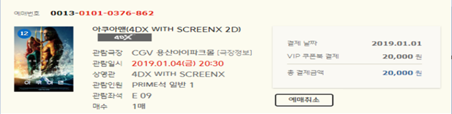
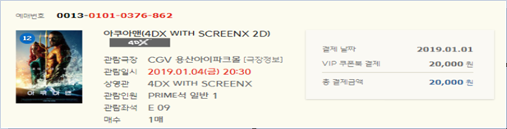
예매내역 조회
Home > 마이페이지 > 예매내역 조회
2019-01-08
no | 내용
1
2
3
4
공통
Header
■ Home > 마이페이지 > 예매내역조회
예매확인/취소
포인트
내 정보
예매내역
취소버튼 클릭 전
지난내역
1 | 2 | 3 | 4 | 5
Footer

Slide 10
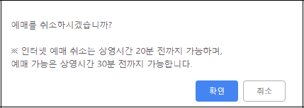
예매내역 조회
Home > 마이페이지 > 예매내역 조회
2019-01-08
no | 내용
1
2
3
4
공통
Header
■ Home > 마이페이지 > 예매내역조회
예매확인/취소
포인트
내 정보
alert
띄운 후 확인 버튼 클릭 전
예매내역
취소버튼 클릭 후
지난내역
1 | 2 | 3 | 4 | 5
Footer

Slide 11
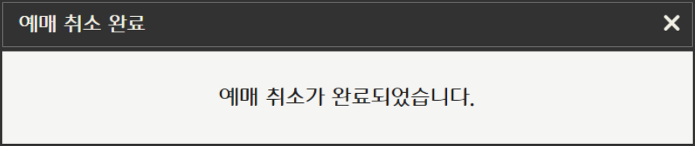
예매내역 조회
Home > 마이페이지 > 예매내역 조회
2019-01-08
no | 내용
1
2
3
4
공통
Header
■ Home > 마이페이지 > 예매내역조회
예매확인/취소
포인트
내 정보
확인 버튼 클릭 후 취소 완료 alert
예매내역
지난내역
1 | 2 | 3 | 4 | 5
Footer

Slide 12
주문내역 조회
Home > 마이페이지 > 주문내역 조회
2015-08-20
no | 내용
1 | 일자변경 시 메뉴선택 팝업
2
3
4
공통 | 무통장입금인 경우 환불신청상태 관리자가 환불완료 처리
Header
주문내역 조회
주문 내역
■ Home > 마이페이지 > 주문내역조회
일자 | 일자변경 | 주문 메뉴 | 수량 | 가격
2017년 02월 01일 |  | 된장국, 제육볶음, 콩나물무침, 두부조림 | 2 | 30,000원
2017년 02월 02일 |  | 된장국, 제육볶음, 콩나물무침, 두부조림 | 2 | 30,000원
2017년 02월 03일 |  | 된장국, 제육볶음, 콩나물무침, 두부조림 | 2 | 30,000원
합 계 |  |  | 6 | 90,000원
1
일자변경
배송 정보
결제정보
이름 | 홍길동
주소 | 111-222 경기도 고양시 덕양구 통일로 140
연락처 | 010-1234-5678
현관비밀번호 | 있음 (1234)
주문일자 | 2017년 02월 14일 15:00:00
총 결제금액 | 85,000원
사용 포인트 | 5,000 포인트
결제방법 | 무통장입금 (입금자 홍길동)
결제상태 | 결제완료
목록
Footer

Slide 13
회원가입
Home > 회원가입
2015-08-20
no | 내용
1
2
3
4
공통
Header
회원정보 수정
■ Home > 마이페이지 > 회원정보 수정
*이메일
tssu106@gmail.com
* 비밀번호확인
(이메일은 로그인시 아이디로 사용됩니다.)
*비밀번호
*이름
이상윤
*생년월일
*성별
남자 v
*휴대폰번호
010-1234-5678
수정
취소
Footer

